Slide 1
Из опыта совместного изучения жизненного пути, подвига и увековечивания памяти и наследия земляков – героев Великой Отечественной войны (Республика Татарстан, регионы Российской Федерации, Республика Казахстан и Республика Беларусь)
Бурханов Альберт Ахметжанович
(г. Казань, Республика Татарстан,
Российская Федерация)

Slide 2
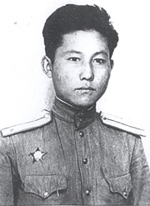
Международная научно - практическая конференция «Великая Отечественная война: путь мужества и отваги», посвященной
80-летию Великой Победы
и 100-летию героя войны Кенжебая Маденова, водрузившего флаг
над Ратушей
г. Атырау, НАО Атырауский университет
им. Х. Досмухамедова,
19 февраля 2025 года

Slide 3
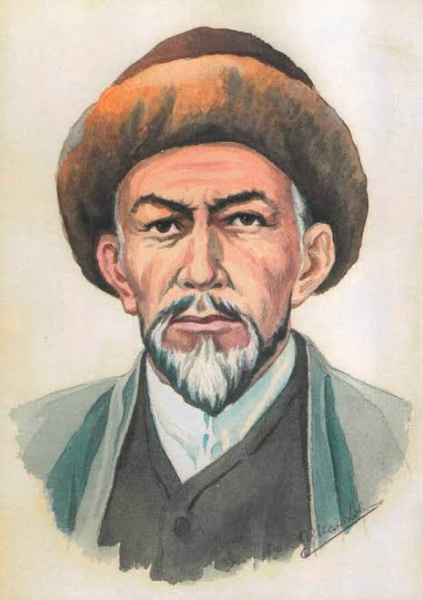
Акмулла – Мифтахетди́н Камалетдинович Камалетди́нов
(1831-1895)

Slide 4
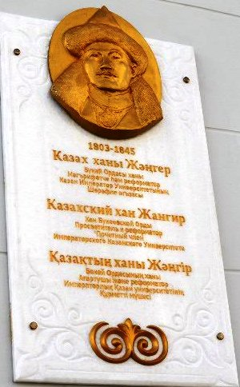
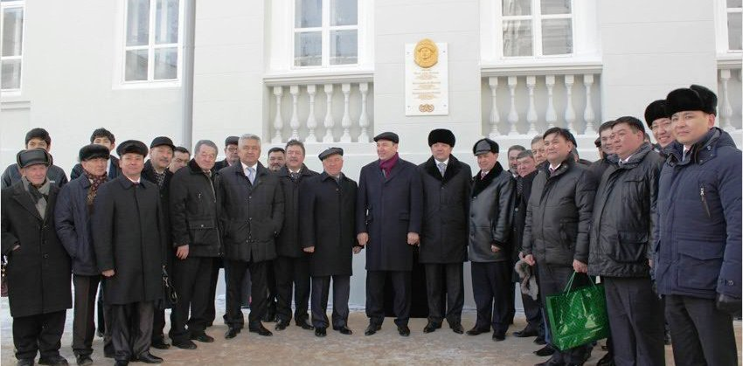
Жангир-Керей хан (умер в 1845 году) – хан Внутренней (Букеевской) орды (1824-1845), сын Бокей хана, основателя Бокеевской орды.
Мемориальная доска видному казахскому просветителю
XIX века, одному из меценатов Казанского университета Жангир хану

Slide 5
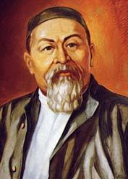
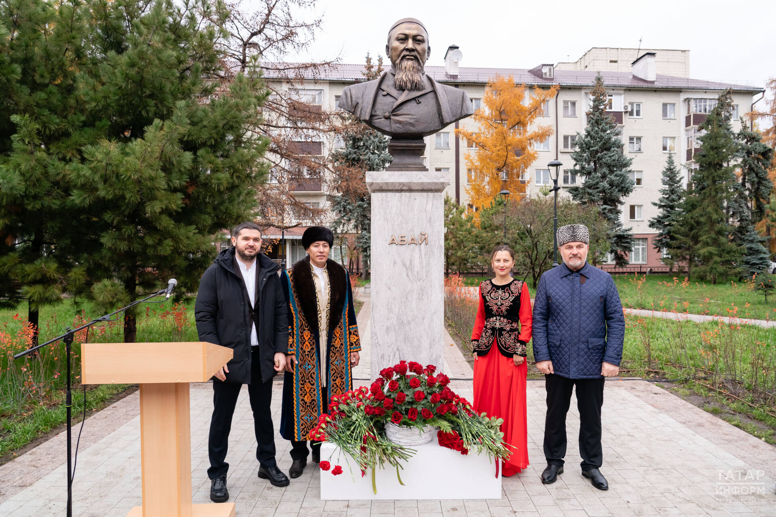
Абай (Ибрагим) Кунанбаев (1845-1904)

Slide 6
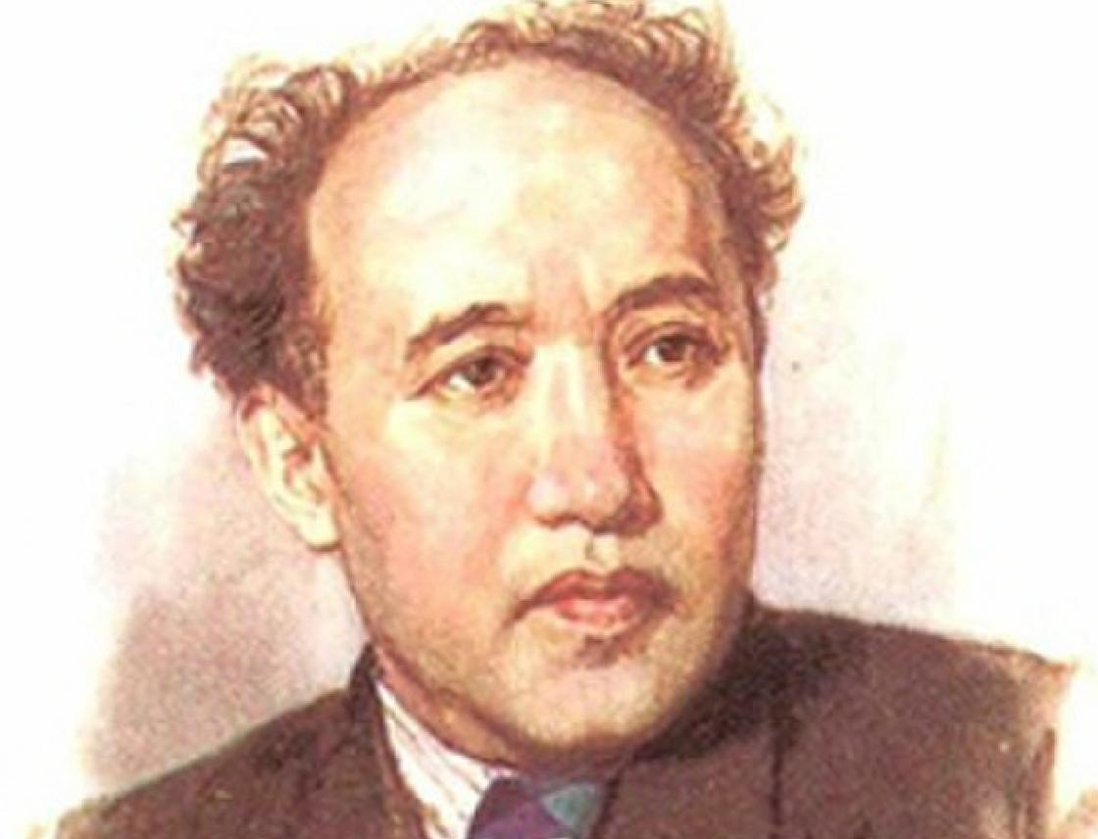
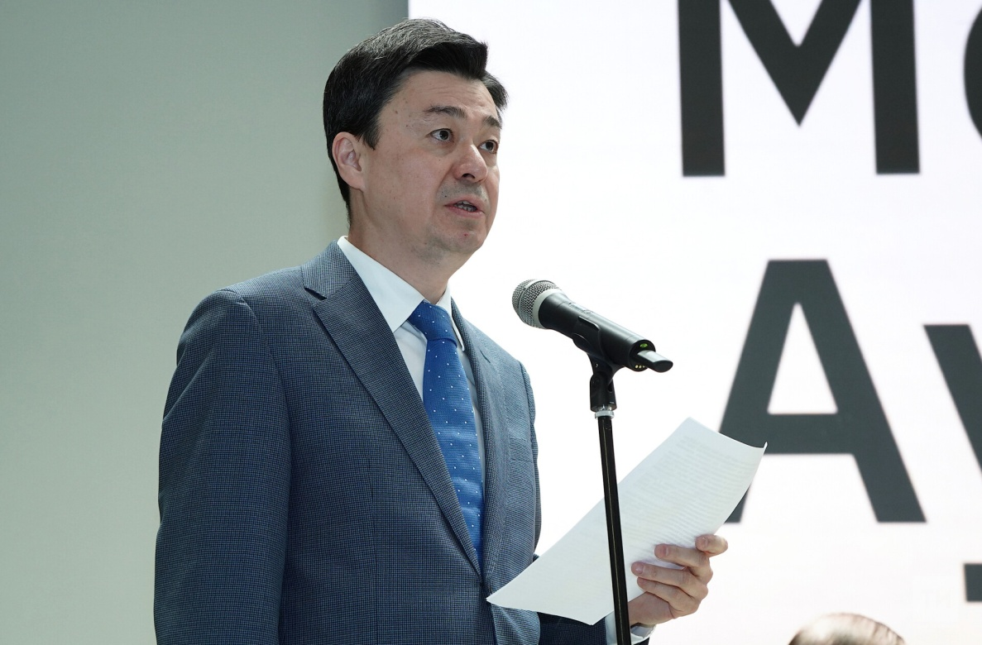
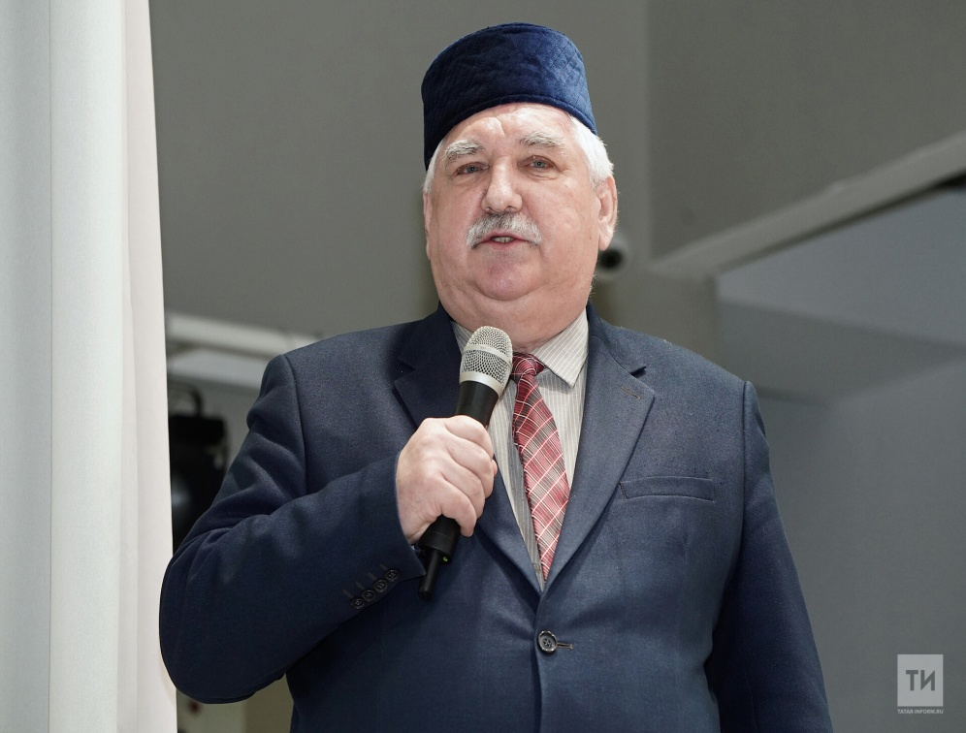

Slide 7
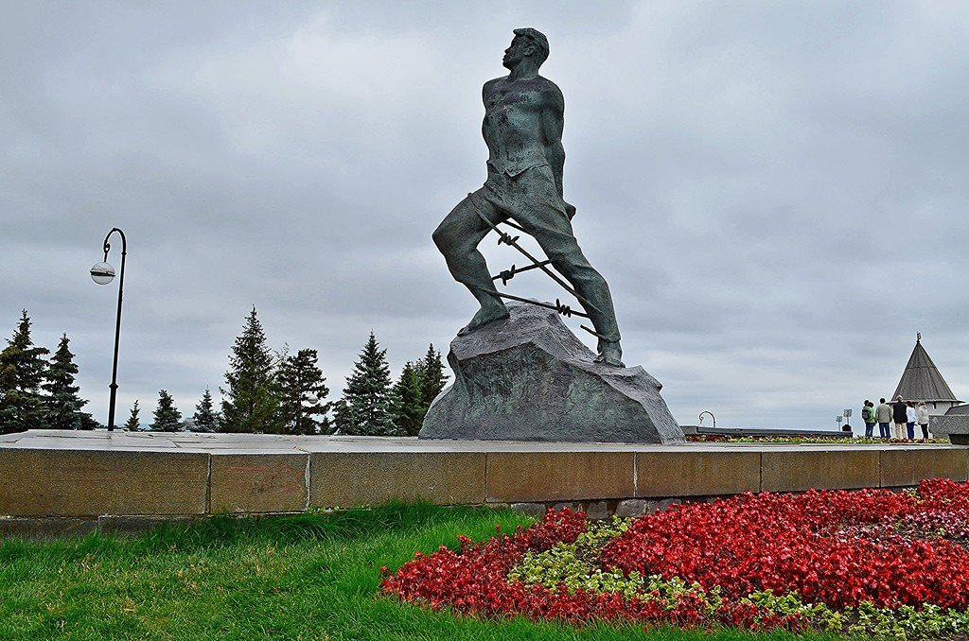
Портретное изображение соратников Мусы Джалиля – 10 татар-антифашистов из подпольной группы Курмаша установлено в 1996 году
Памятник Мусе Джалилю — монументальный комплекс, установленный в 1966 году на площади
1 Мая в Казани в память о Герое Советского Союза, лауреате Ленинской премии — поэте-коммунисте Мусе Джалиле, участнике антифашистского подполья, казнённого в нацистской тюрьме
в 1944 году.

Slide 8
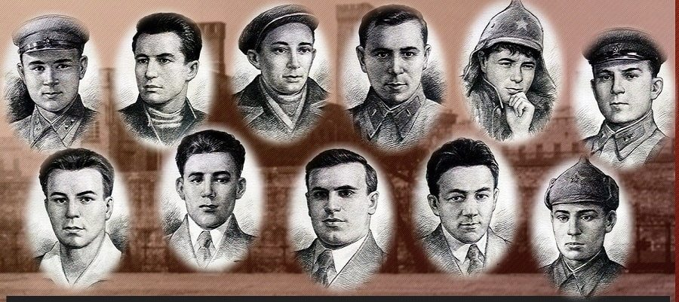
25 августа 1944 года 11 татар-антифашистов в тюрьме Плетцензее (Берлин) с 12 часов 06 минут, с интервалом
в 3 минуты, по приговору суда «за подрыв военной мощи» нацистской Германии, были казнены на гильотине.

Slide 9
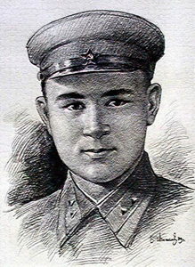
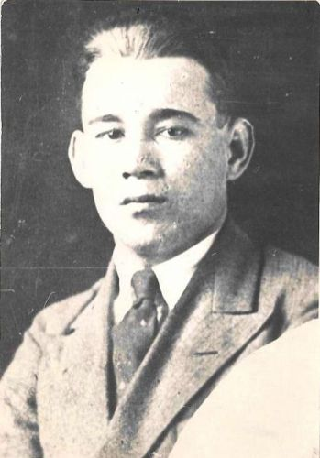
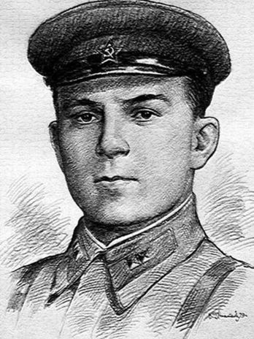
Трое из них из Казахстана
Гайнан Нуриевич Курмашев (Гайнан Курмаш) (1919-1944)
Фуат Ходжарахманович Сайфульмулюков (1916-1944 гг.)
Атнашев Ахат Махмутович (1917-1944)

Slide 10
Язык - русский, татарский
ISBN 9785902375241
Автор - Науч.-редкол.:
И.А. Гилязов (пред.),
Р.В. Шайдуллин (гл. ред.),
Г.Т. Хайруллин,
Л.М. Айнутдинова,
И.Р. Валиуллин, И.М. Вафин,
Р.И. Зекрист, Т.А. Каримов,
Р.Р. Салахиев,
Г.Ш. Файзуллина,
М.З. Хабибуллин,
Б.Л. Хамидуллин, Ф.Г. Ялалов;
Авт.-сост.: Р.В. Шайдуллин,
И.Р. Валиуллин,
Р.Р. Батыршин,
Ф.Г. Калимуллина, Ф.Г. Миниханов
Издательство – Институт татарской энциклопедии
и регионоведения АН РТ
Год издания – 2017
Кол-во страниц – 523
2017 год

Slide 11
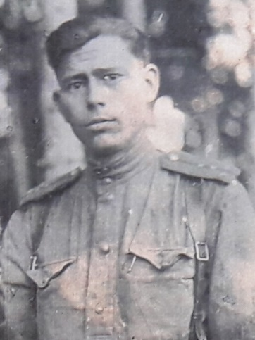
Уроженец Атырауской области капитан Адгам Муфтиевич Каримов, геройски погиб 7 июля 1944 года, на 28 году жизни, под Минском, после освобождения столицы Беларуси
Каримов Адгам Муфтиевич (Мифтахович) родился в 1917 году в поселке Жилая Коса Гурьевского уезда (ныне Атырауская область) в семье купца Мифтахетдина и его жены Махибадар Каримовых.

Slide 12
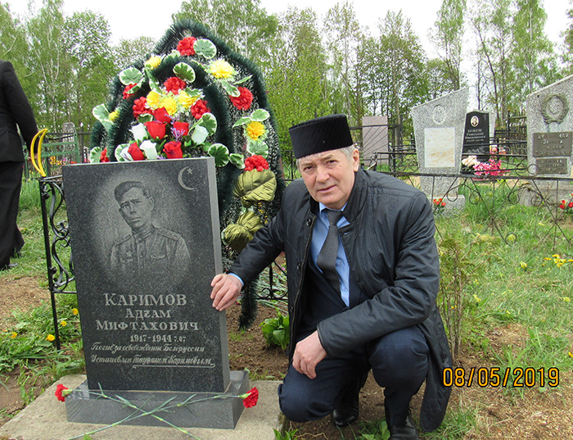
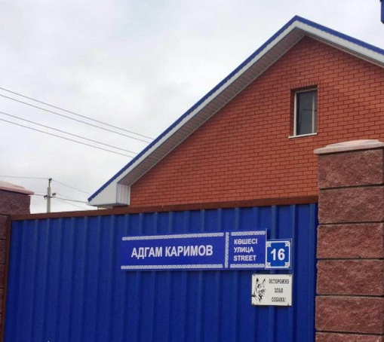
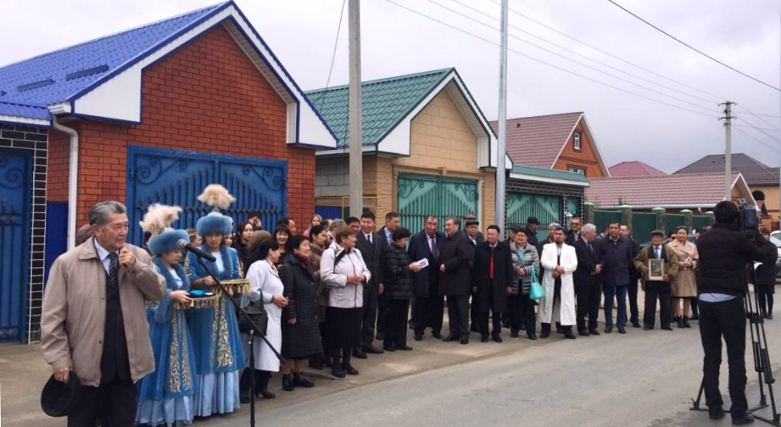

Slide 13
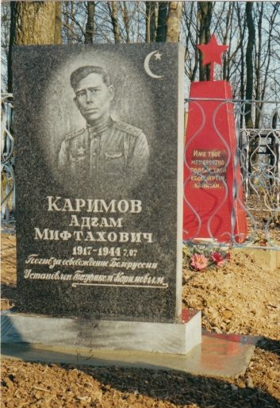
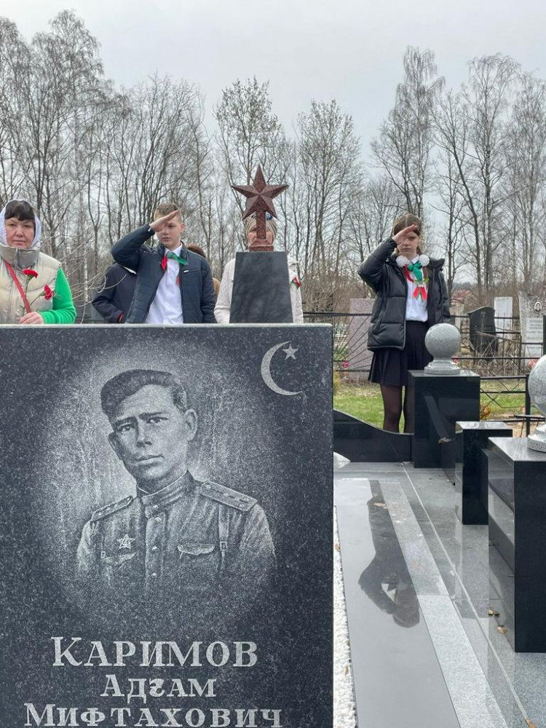
Мемориальная плита и комплекс на могиле капитана А.М. Каримова
на кладбище д. Волковичи Минского района Республики Беларусь

Slide 14
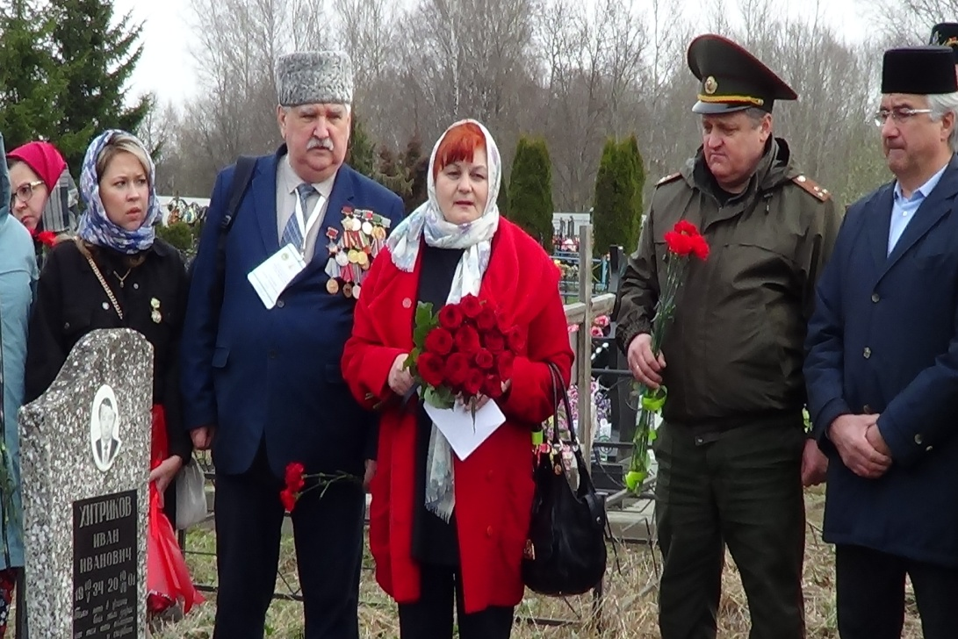
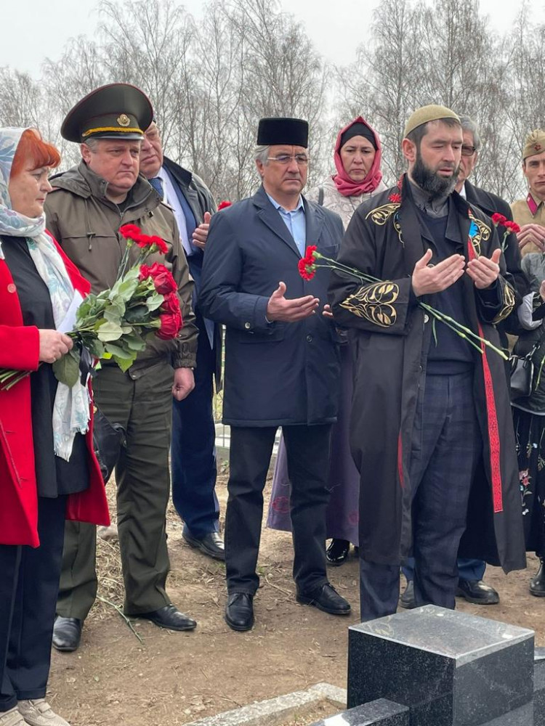
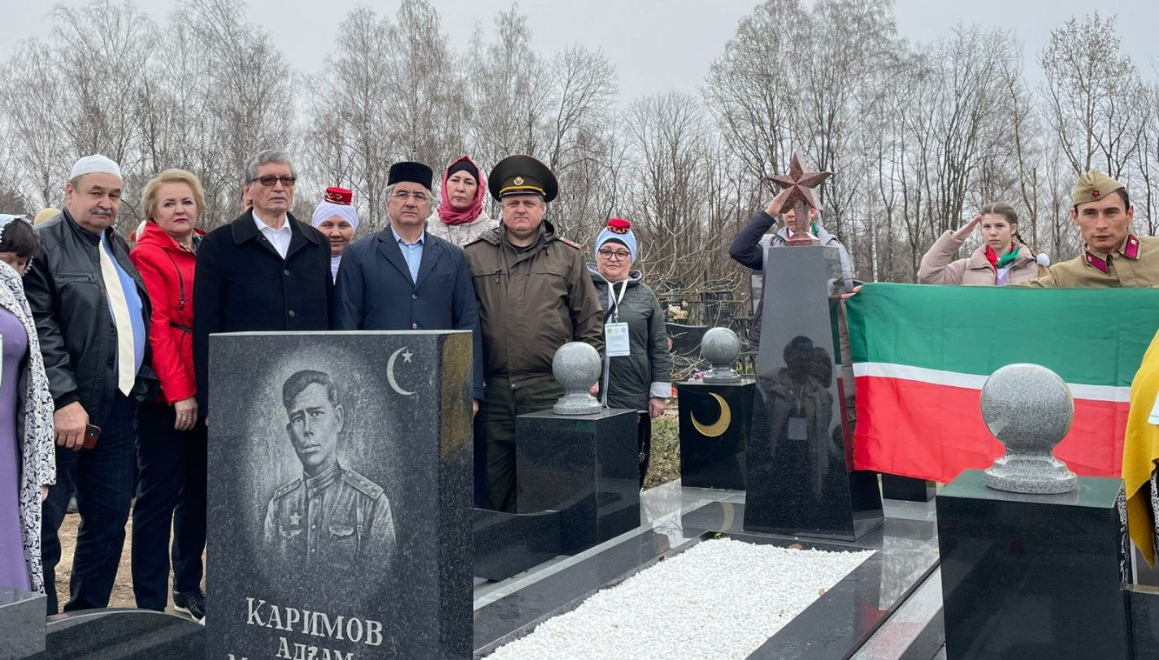
12 апреля 2023 года д. Волковичи. Торжественное открытие мемориального комплекса капитана Каримова А.М. с участием делегации Республики Татарстан и участников Международной конференции «Татары Республики Беларусь: история и современность»

Slide 16
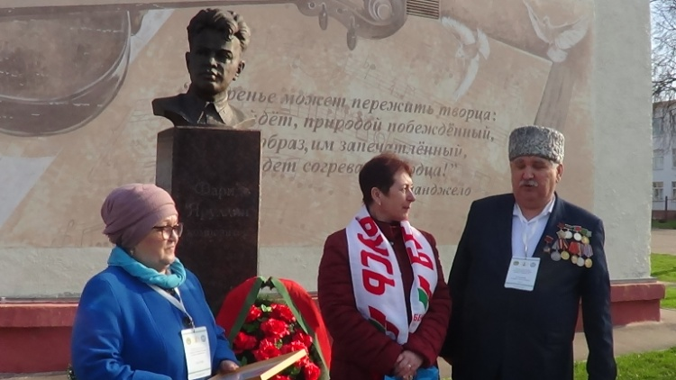
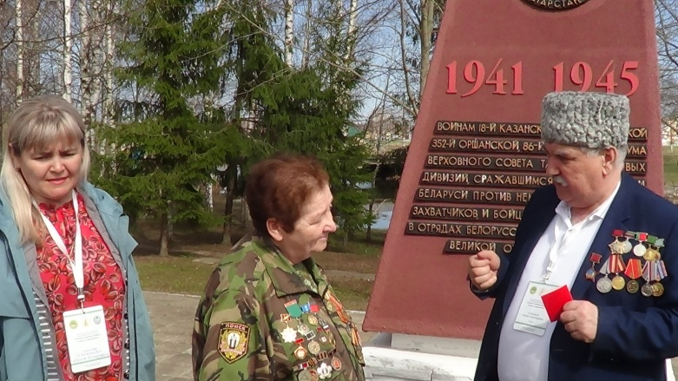
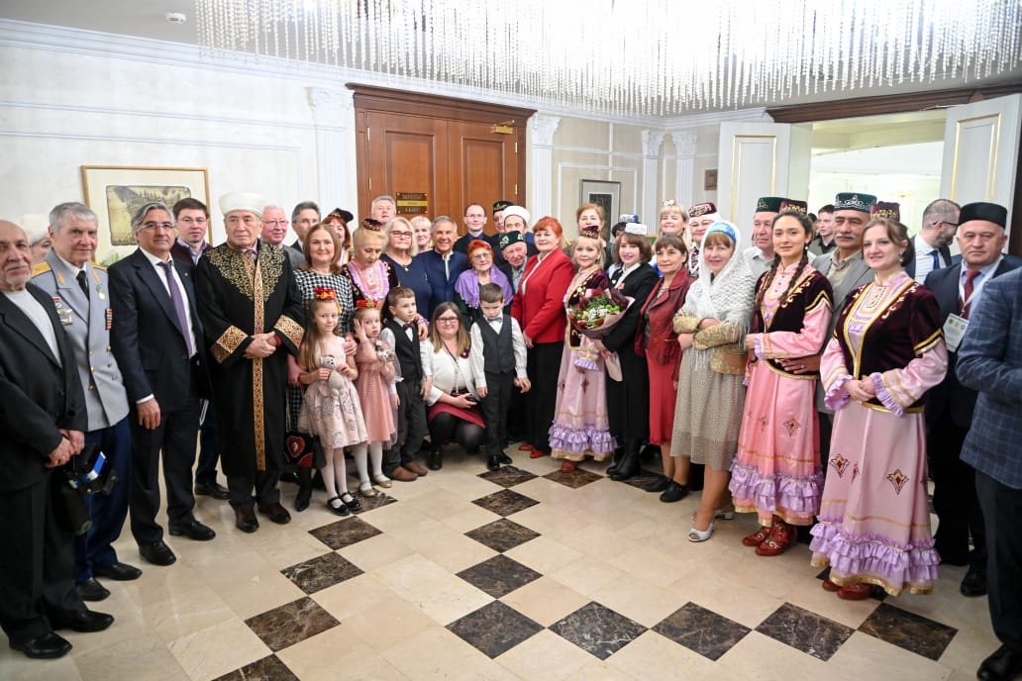
Посещение делегацией Татарстана – научно-краеведческим десантом мест боевой славы и подвига земляков – героев войны на территории Республики Беларусь в рамках Международной конференции «Татары Республики Беларусь: история и современность». 10-15 апреля 2023 года.

Slide 17
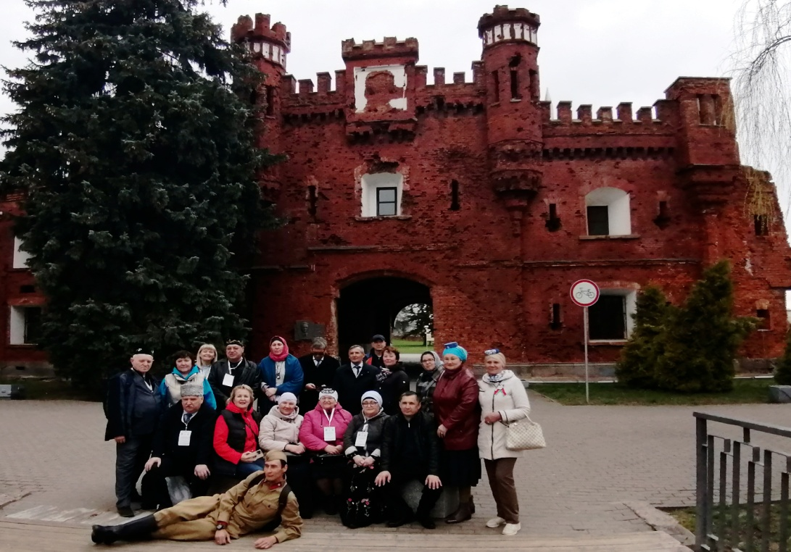
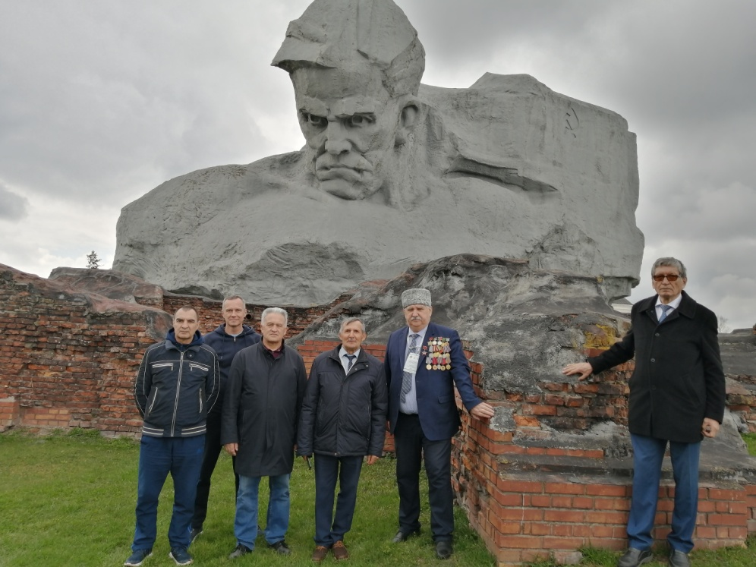
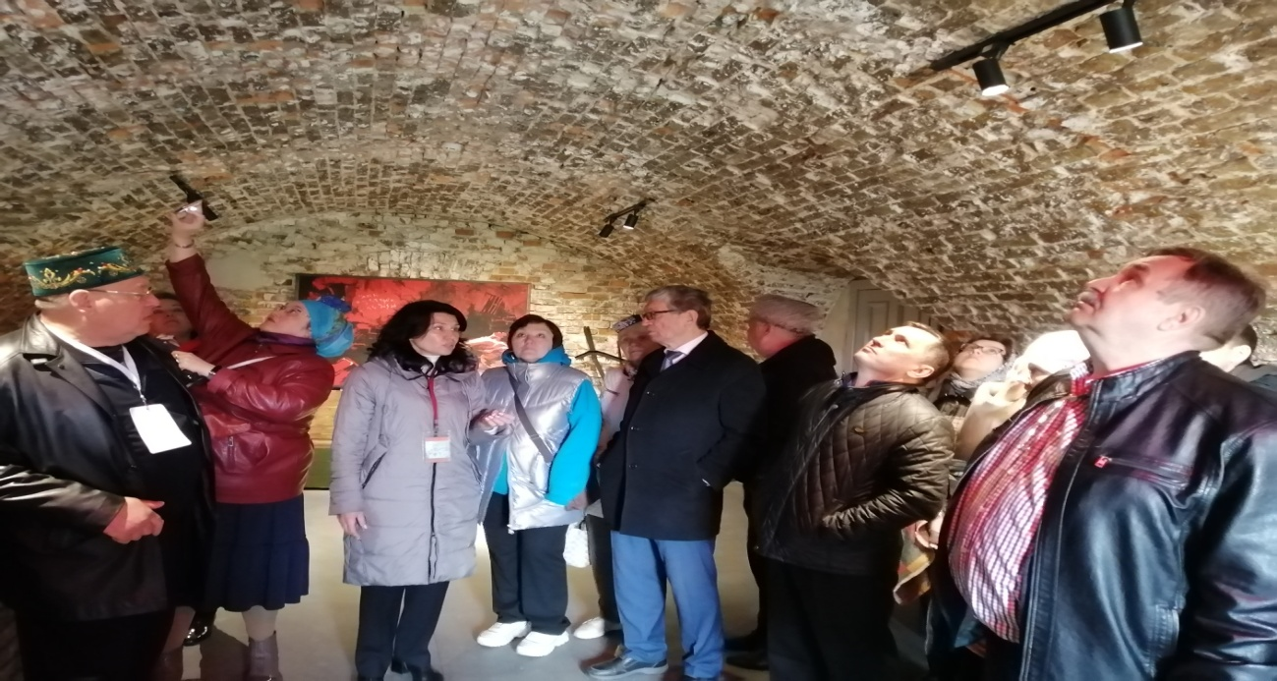
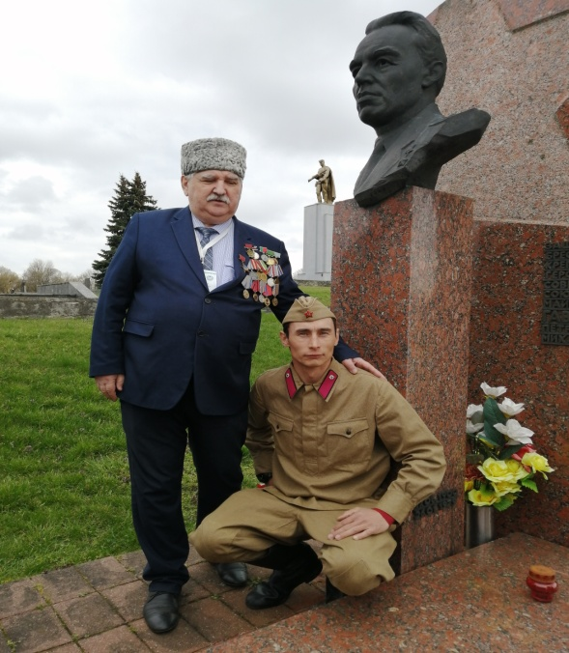
Брестская крепость. 14 апреля 2023 года.

Slide 18
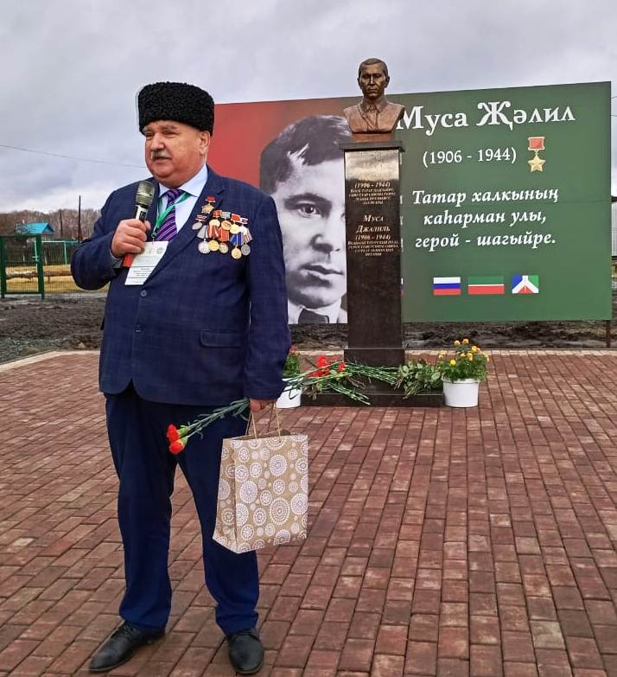
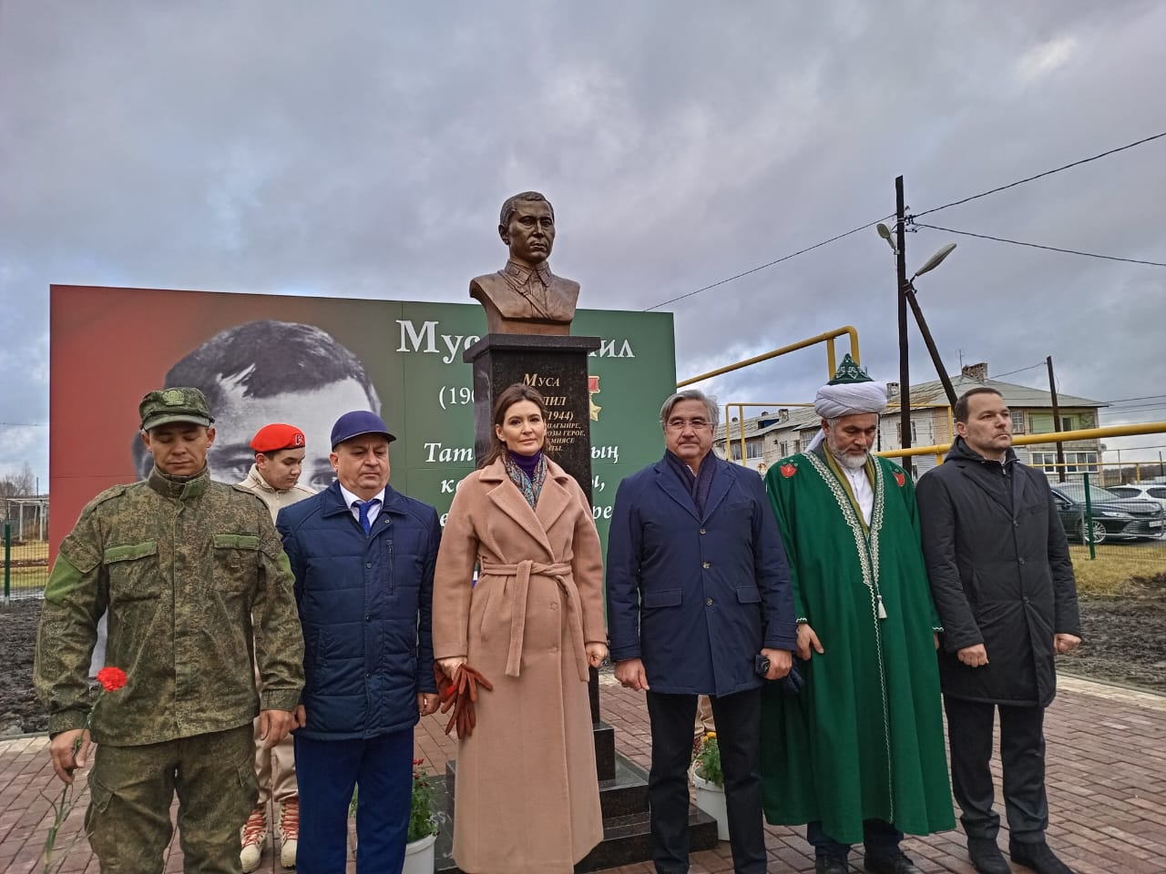
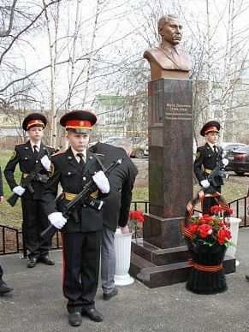
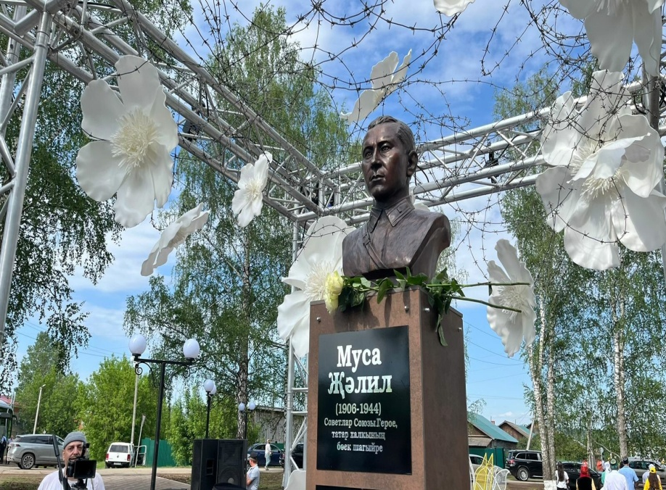
В регионах Урала в 2023-2024 годах установлены памятники Мусе Джалилю. Пермский край, Челябинская, Свердловская и Курганская области.

Slide 19
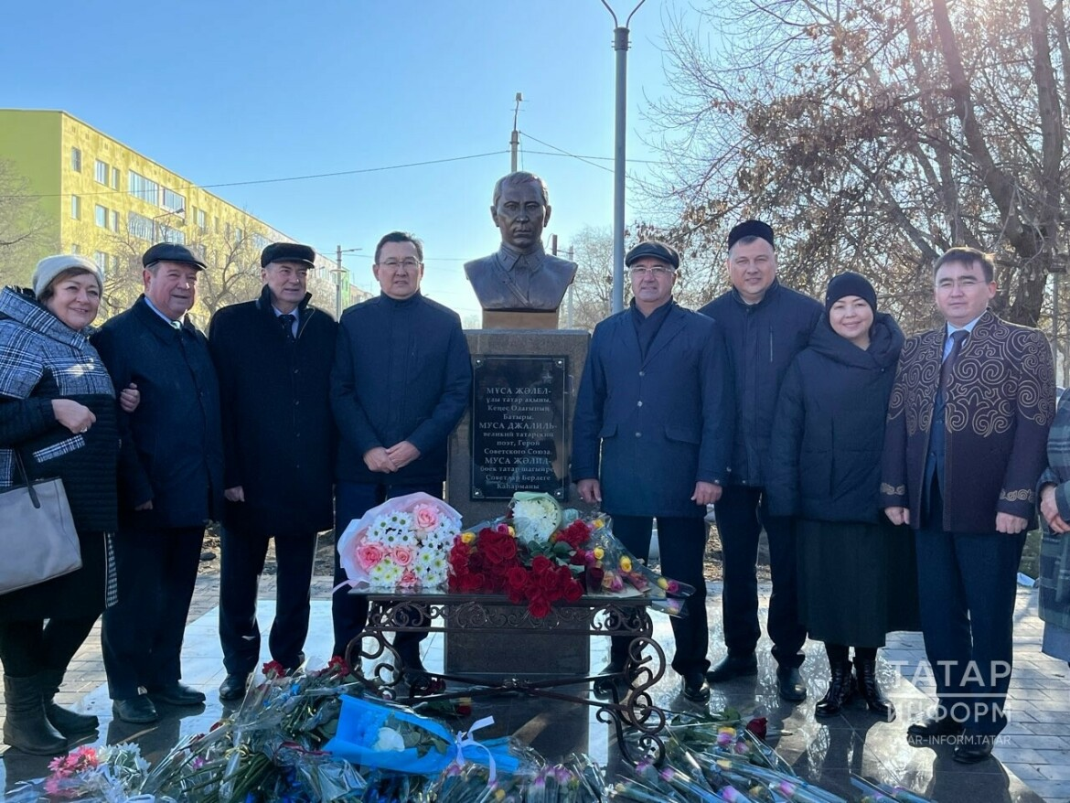
В городе Семей торжественно открыт памятник Мусе Джалилю. 2022 г.

Slide 20
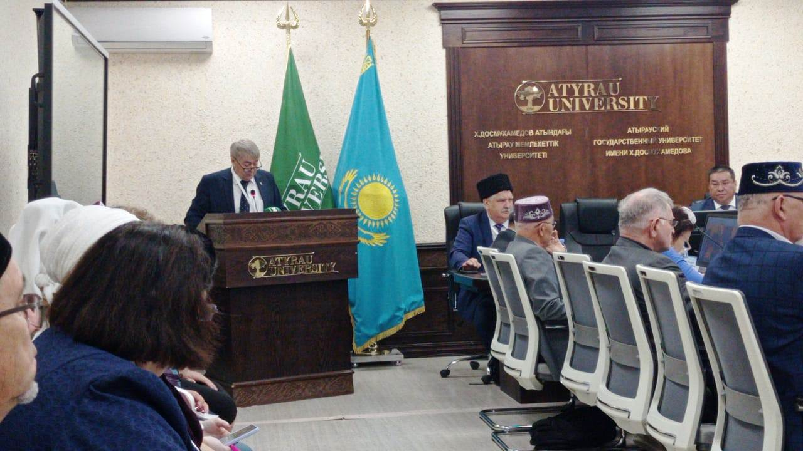
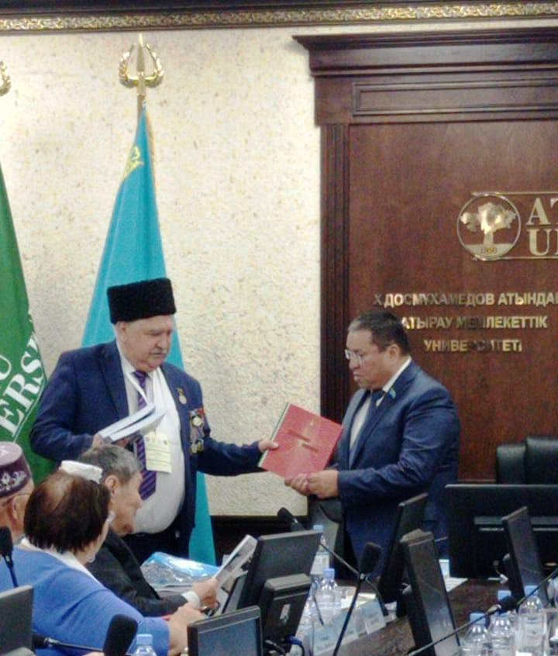
X Евразийский (Поволжско–Прикаспийско–Уральский) научно-краеведческий форум – 2024 «Татары Волго-Урало-Прикаспийской историко-культурной зоны: история и современность». Сентябрь, 2024 г.

Slide 21
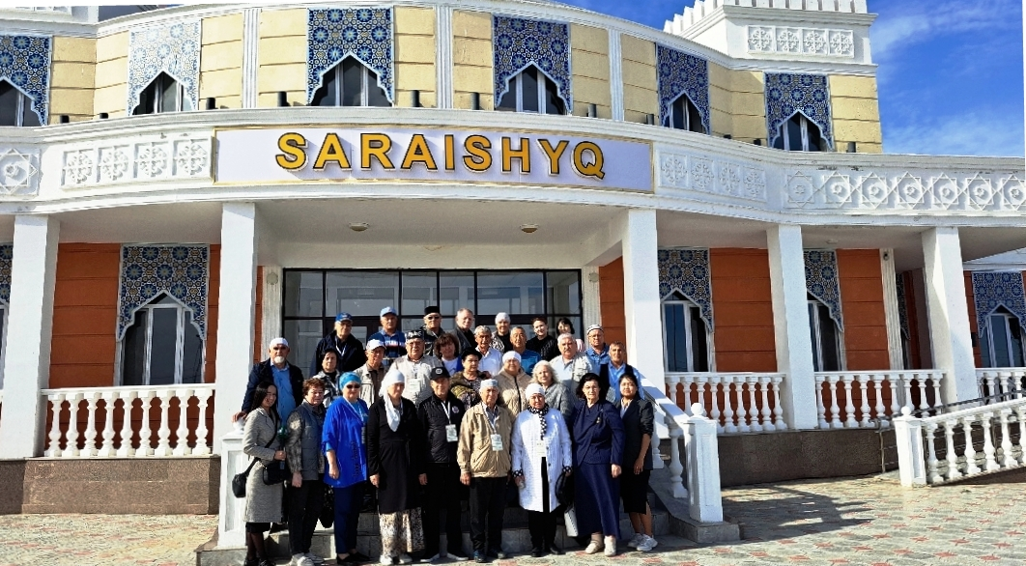
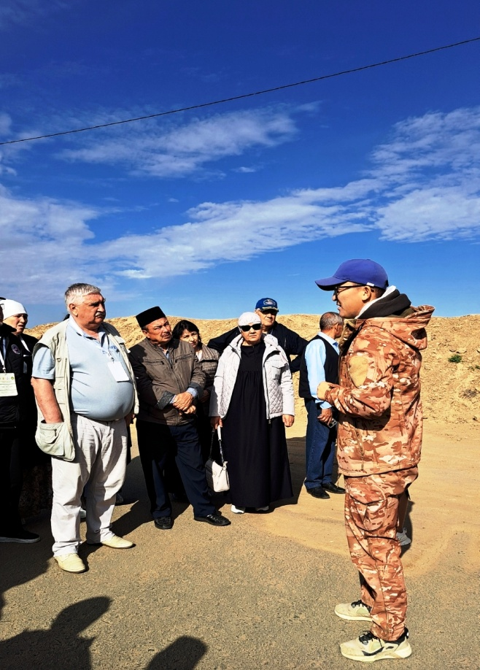
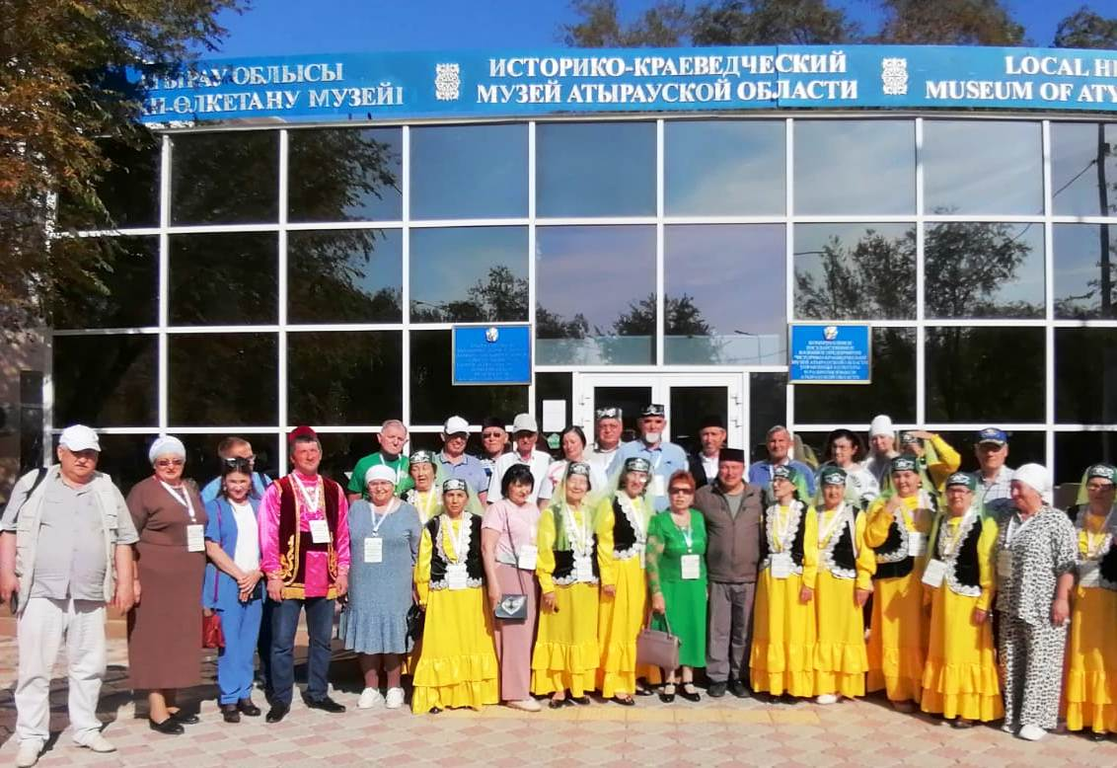
Поездка в Музей-заповедник «Сарайчик» (Сарайшик).
25 сентября 2024 г.

Slide 22
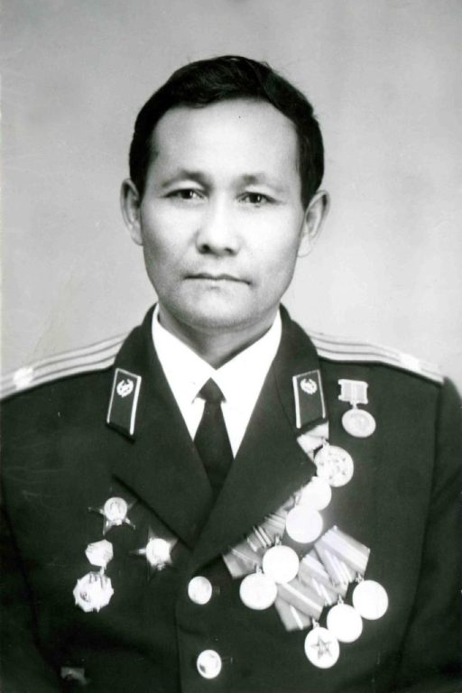
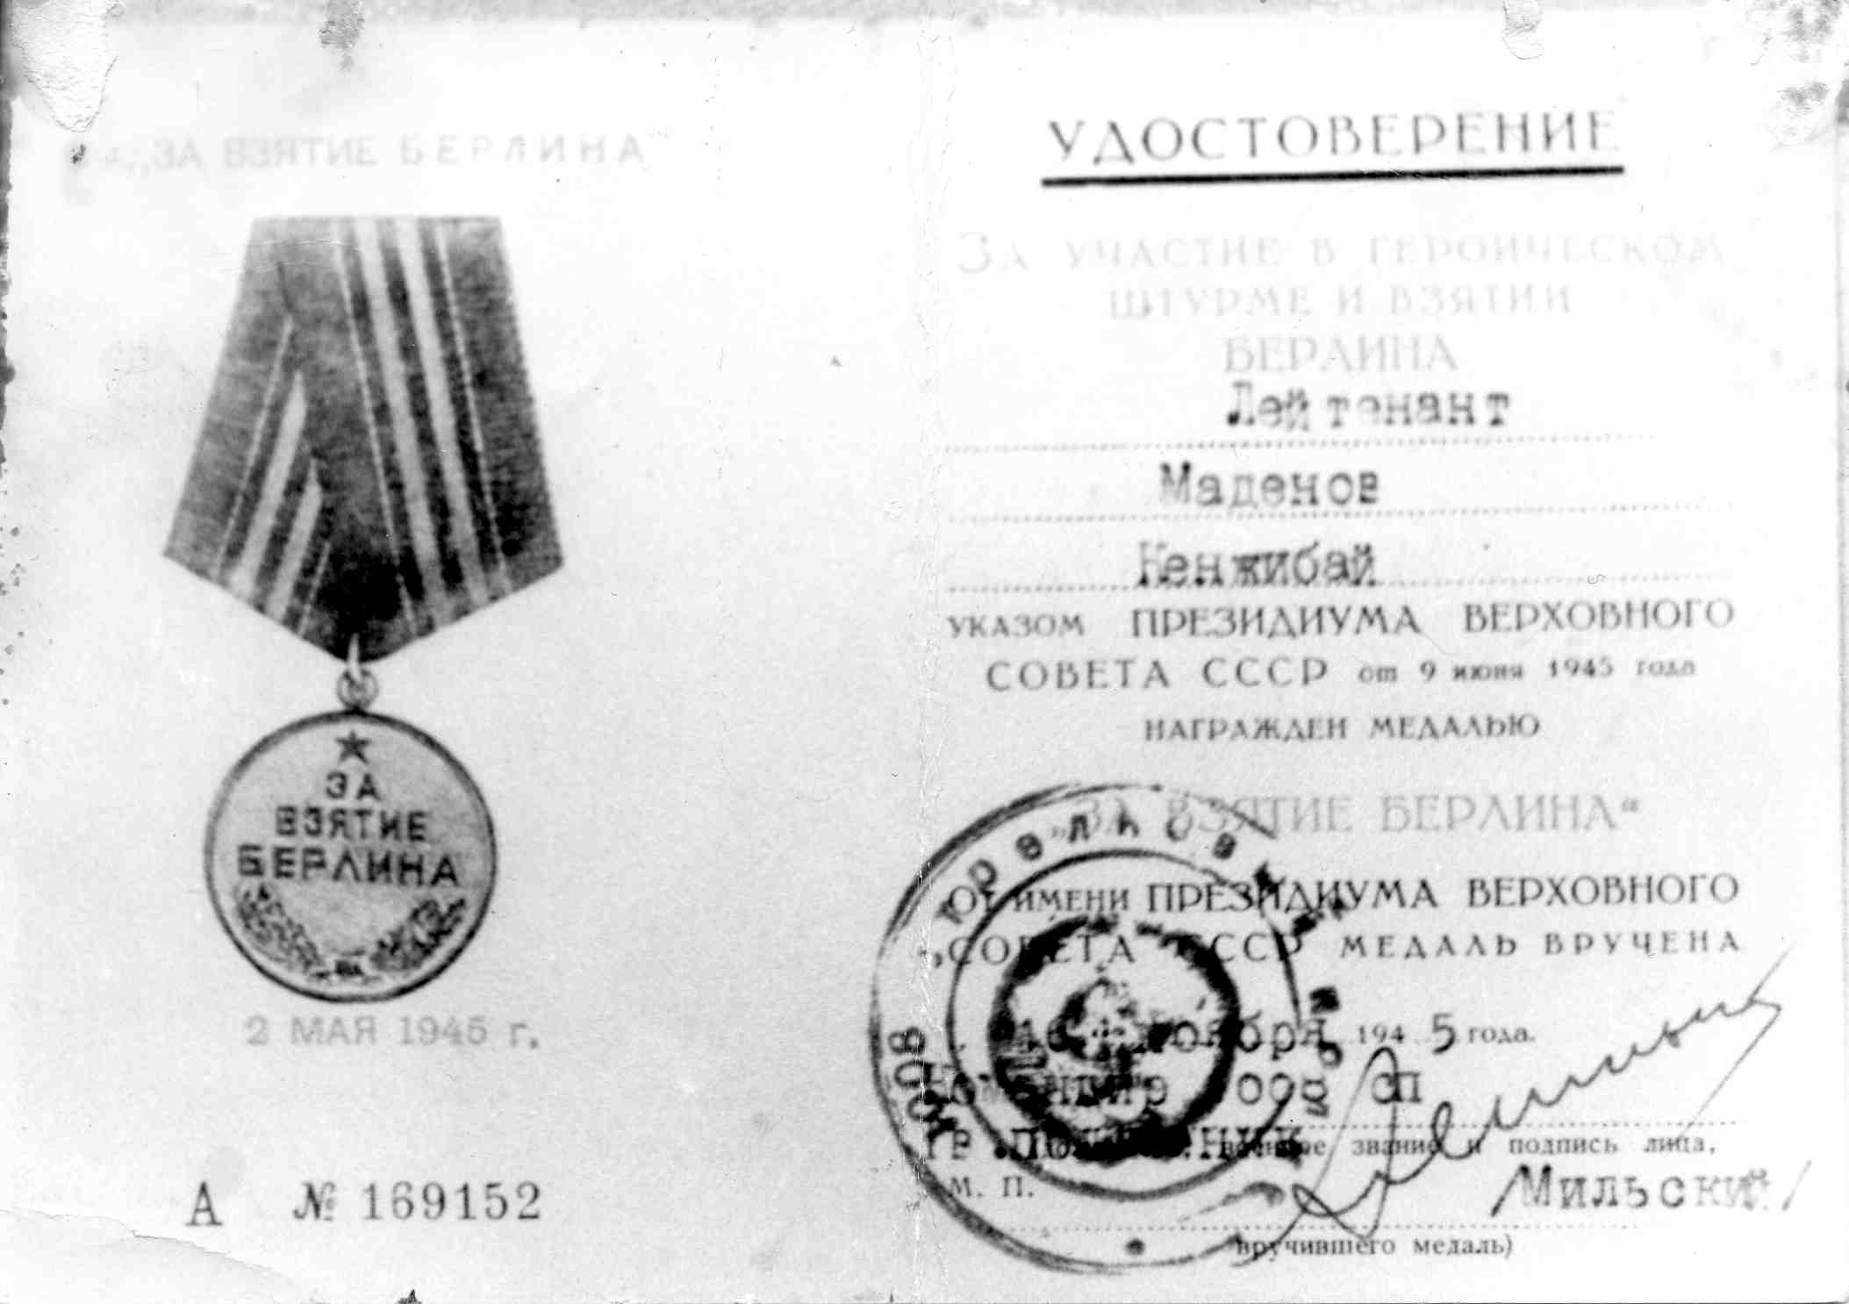
Участнику Великой Отечественной войны 1941-1945 гг. – сыну казахского народа, водрузившего знамя Победы над Ратушей г. Берлина – 100 лет!

Slide 23
Игътибарыгыз өчен зур рәхмәт!
Спасибо за внимание!

